Slide 1
主動脈瓣膜物件偵測
05 – 3DSlicer標記與多平面重建教學
卓亞璇
國立臺北科技大學資訊工程系

Slide 2
目錄
3D邊界框標記
多平面重建教學

Slide 3
3D邊界框標記

Slide 4
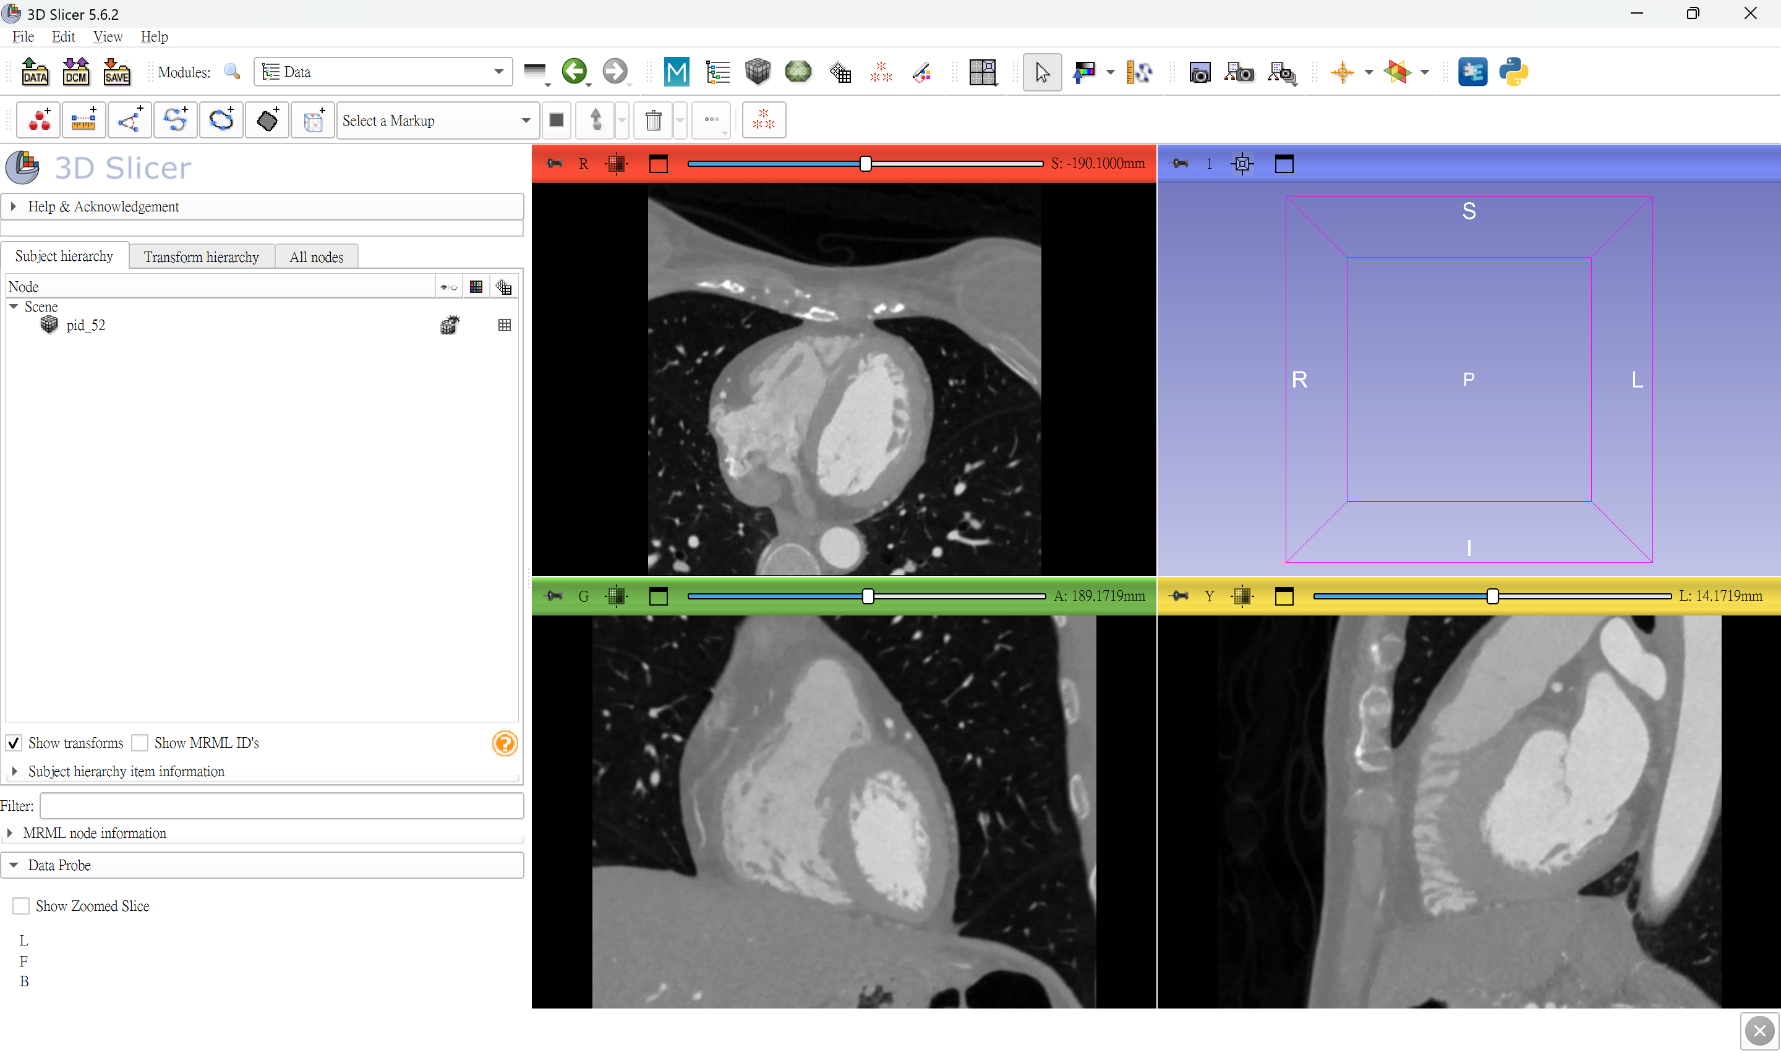
邊界框標記
下載 3D Slicer 並開啟
將任一筆 nii.gz 檔案 放至 3D Slicer

Slide 5
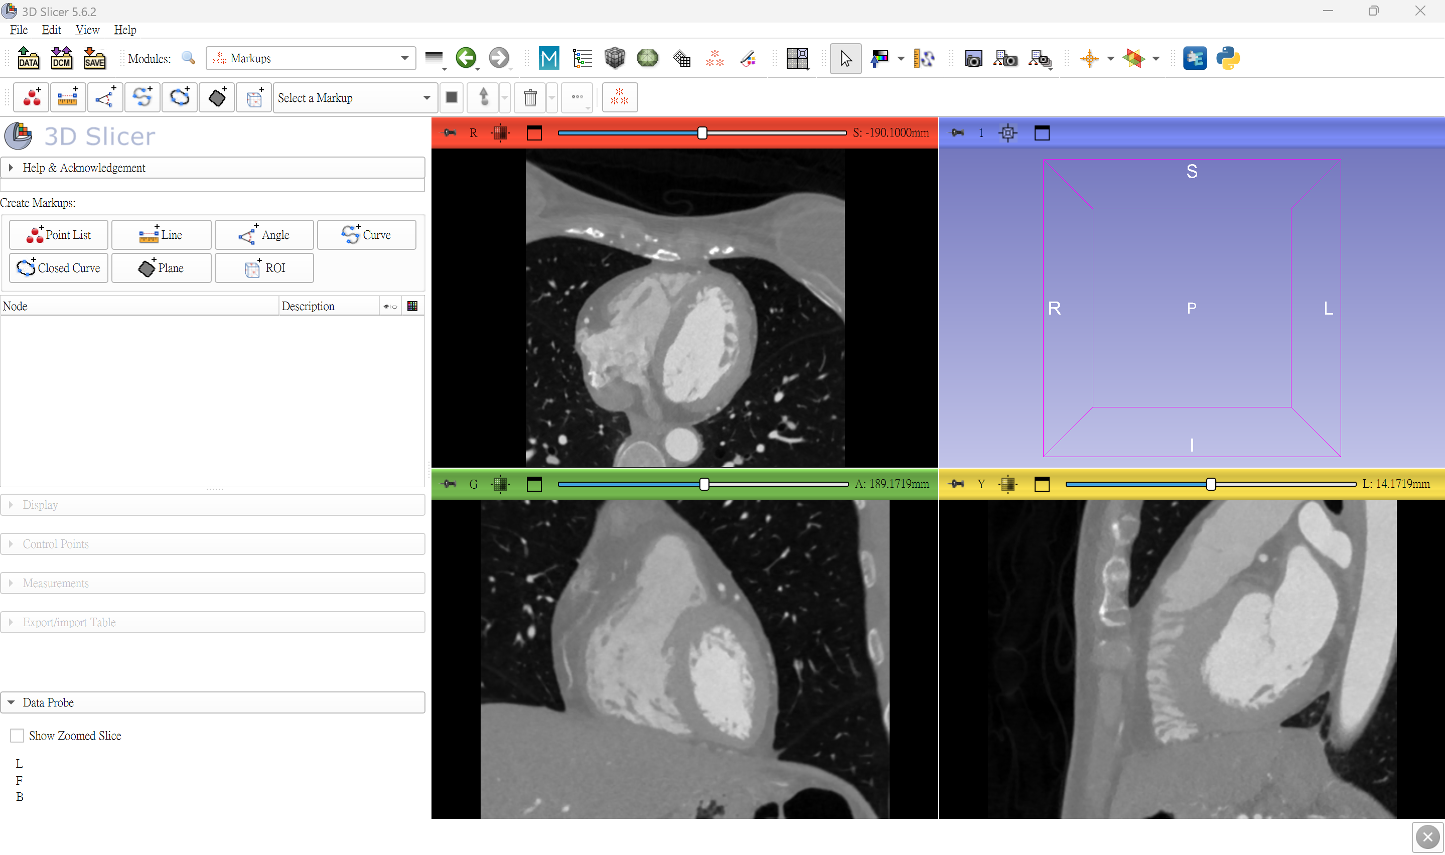
邊界框標記
1
2

Slide 6
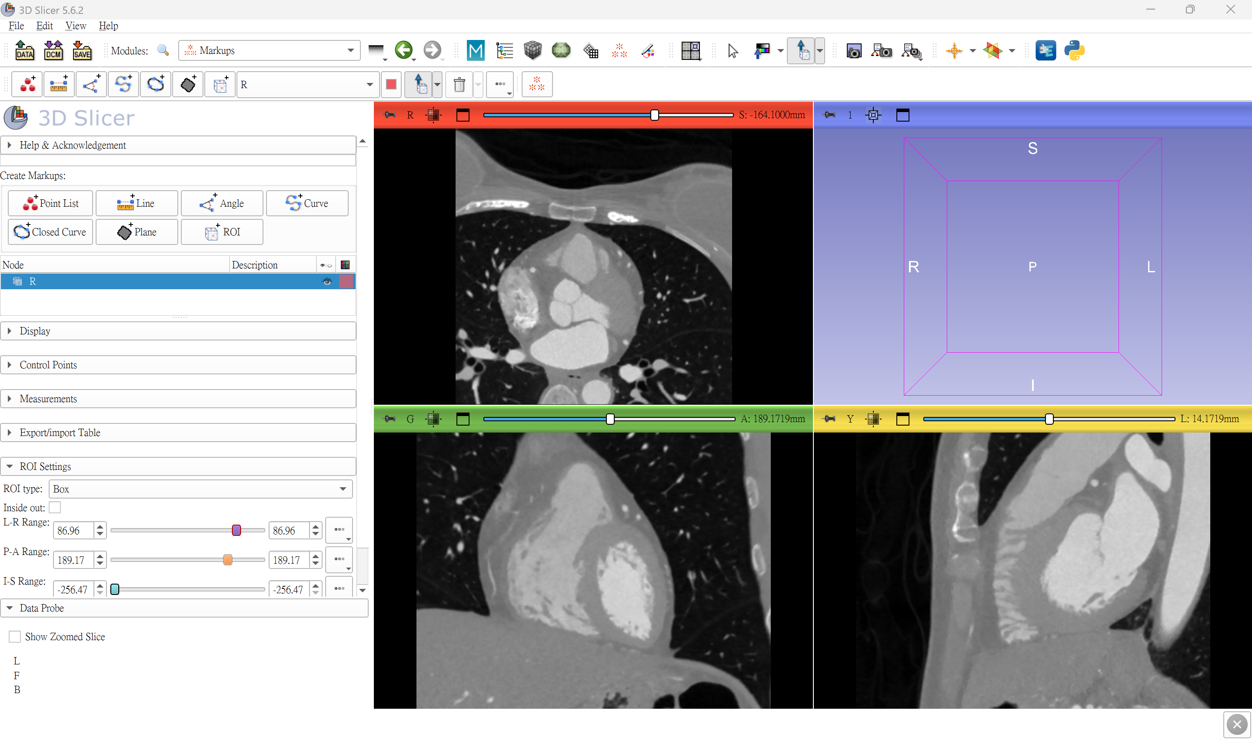
邊界框標記
滑鼠滾輪移動到有主動脈瓣膜的區域

Slide 7
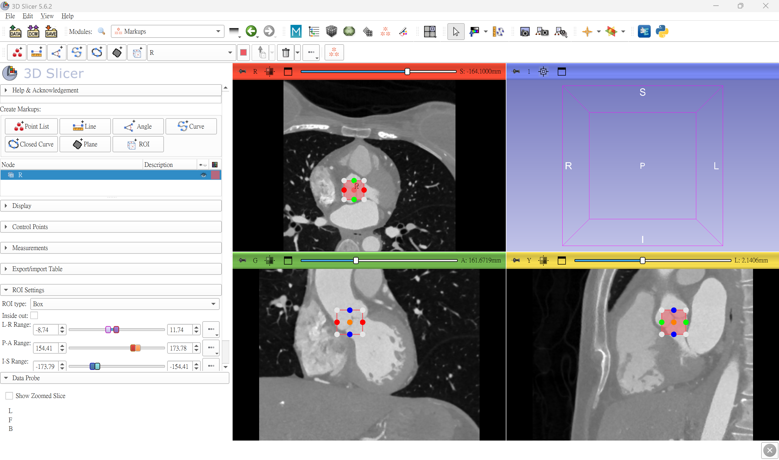
邊界框標記
1 框出適當區域
2 在其他兩個視窗找到被框選的主動脈瓣膜區域

Slide 8

可視化標記區域
1
5
可視化邊界框
4
2
3
6 可以隱藏邊框

Slide 9
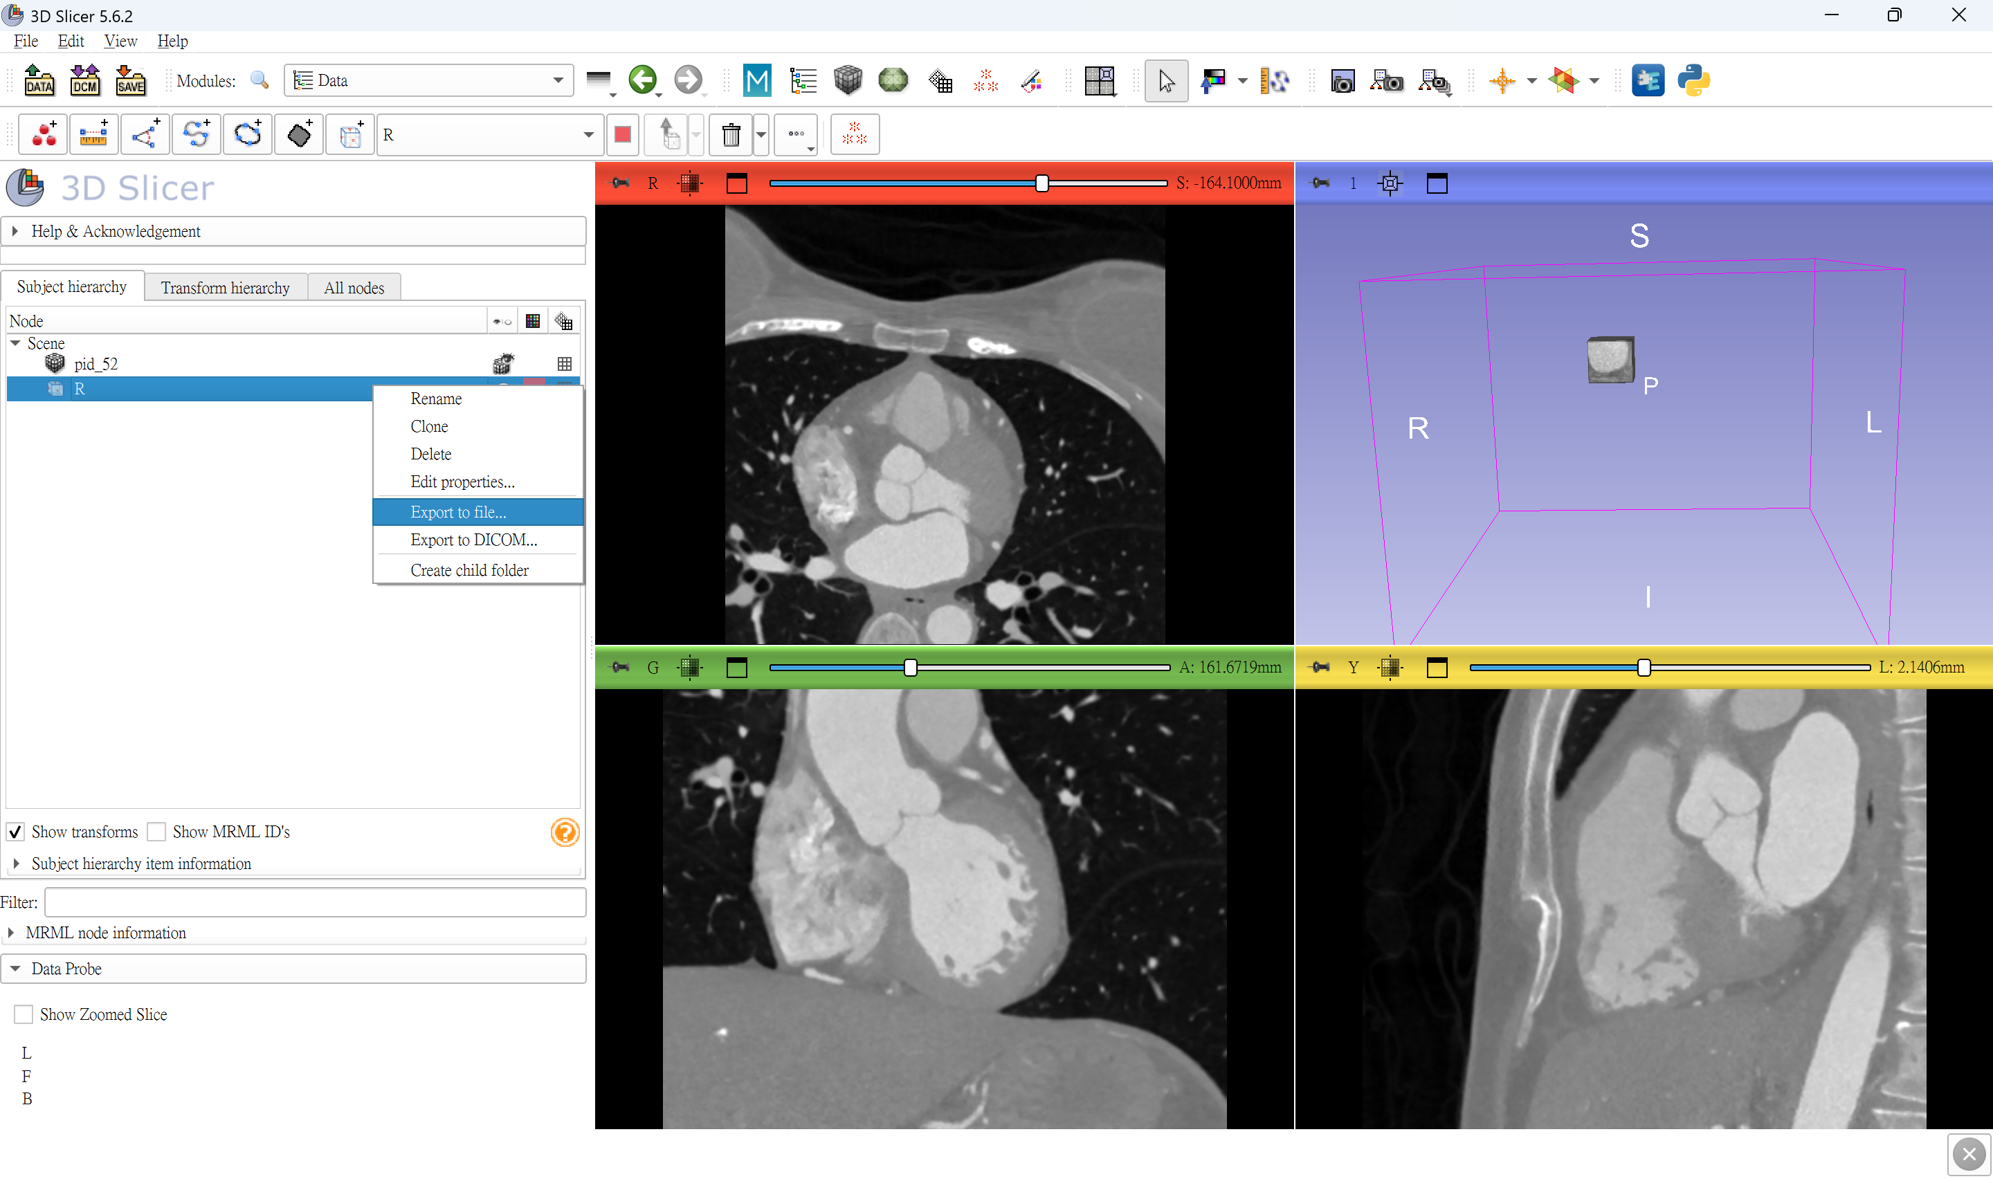
存檔標記檔
1
2 右鍵
3

Slide 10
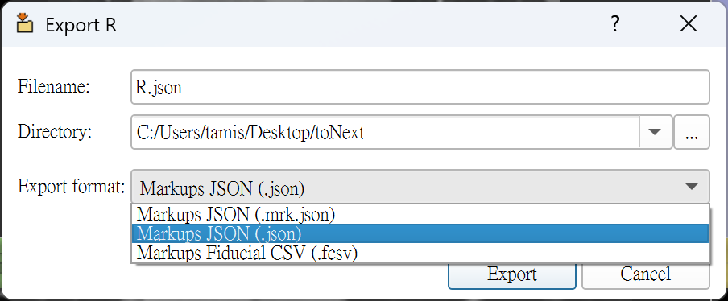
存檔標記檔
1 取名
2
3

Slide 11
多平面重建教學

Slide 12
多平面重建
用於對任一平面的電腦斷層影像進行觀察與處理
這裡針對主動脈瓣膜介紹多平面重建
參考資料（影片）

Slide 13
多平面重建
下載 3D Slicer 並開啟
將任一筆 nii.gz 檔案 放至 3D Slicer

Slide 14
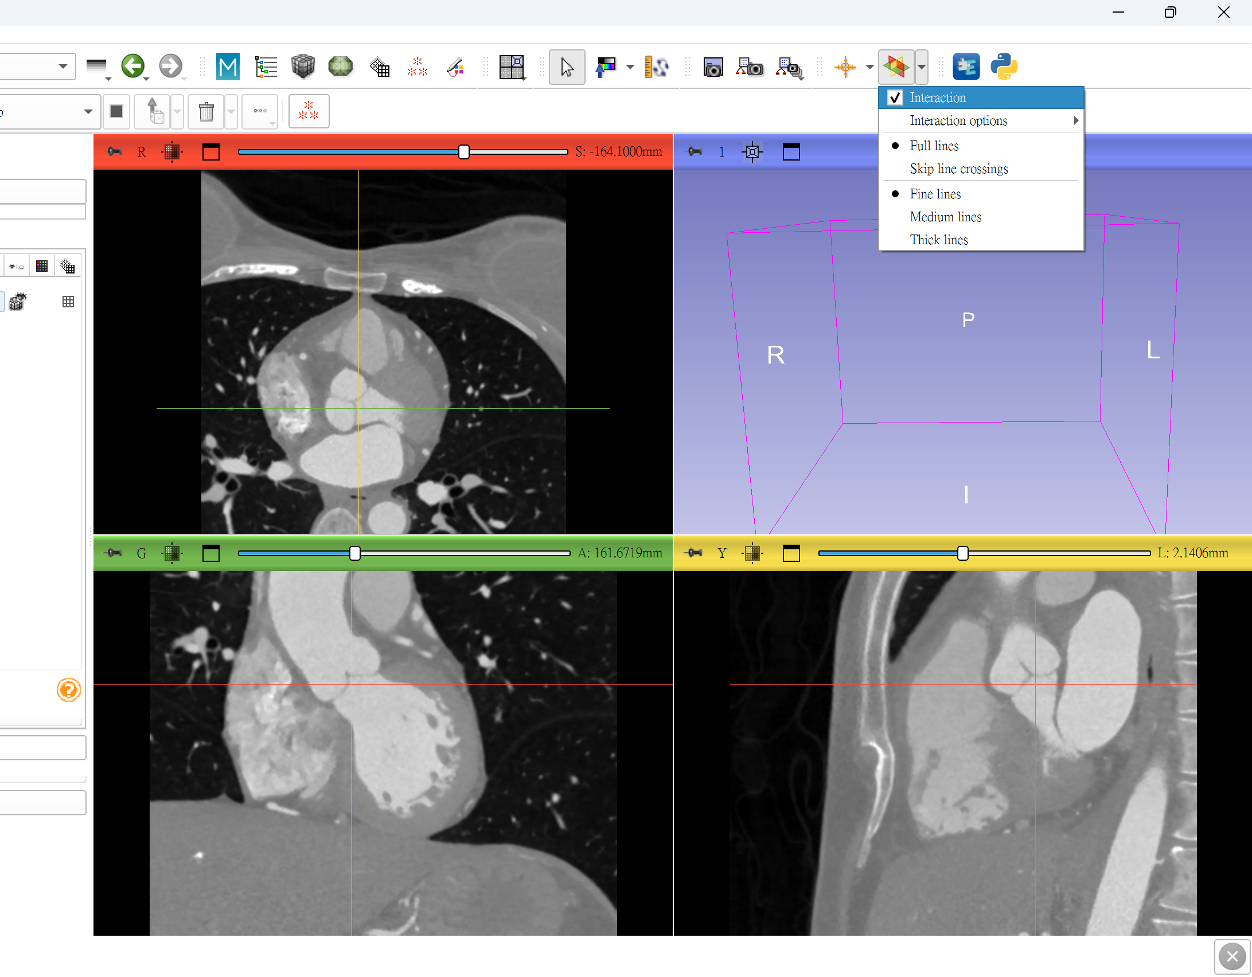
多平面重建
1
2 打開下拉式選單
3 打勾

Slide 15

多平面重建
按住交叉處，將十字移到主動脈瓣膜中心

Slide 16

多平面重建
按住紅框內任一處
將十字旋轉至
平行主動脈瓣膜

Slide 17
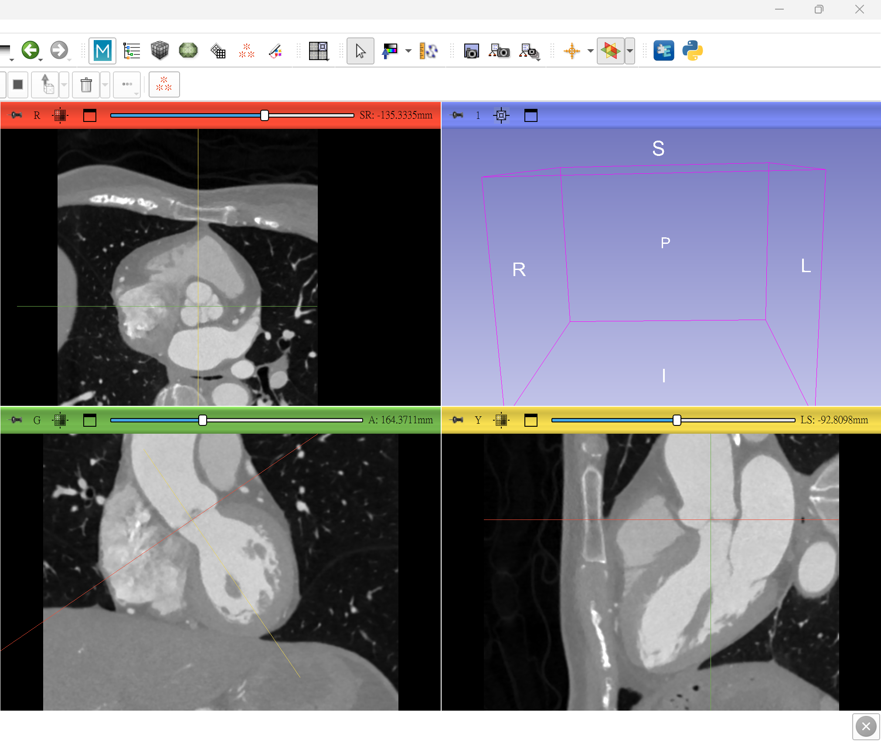
多平面重建
按住紅框內任一處
將十字旋轉至
平行主動脈瓣膜

Slide 18
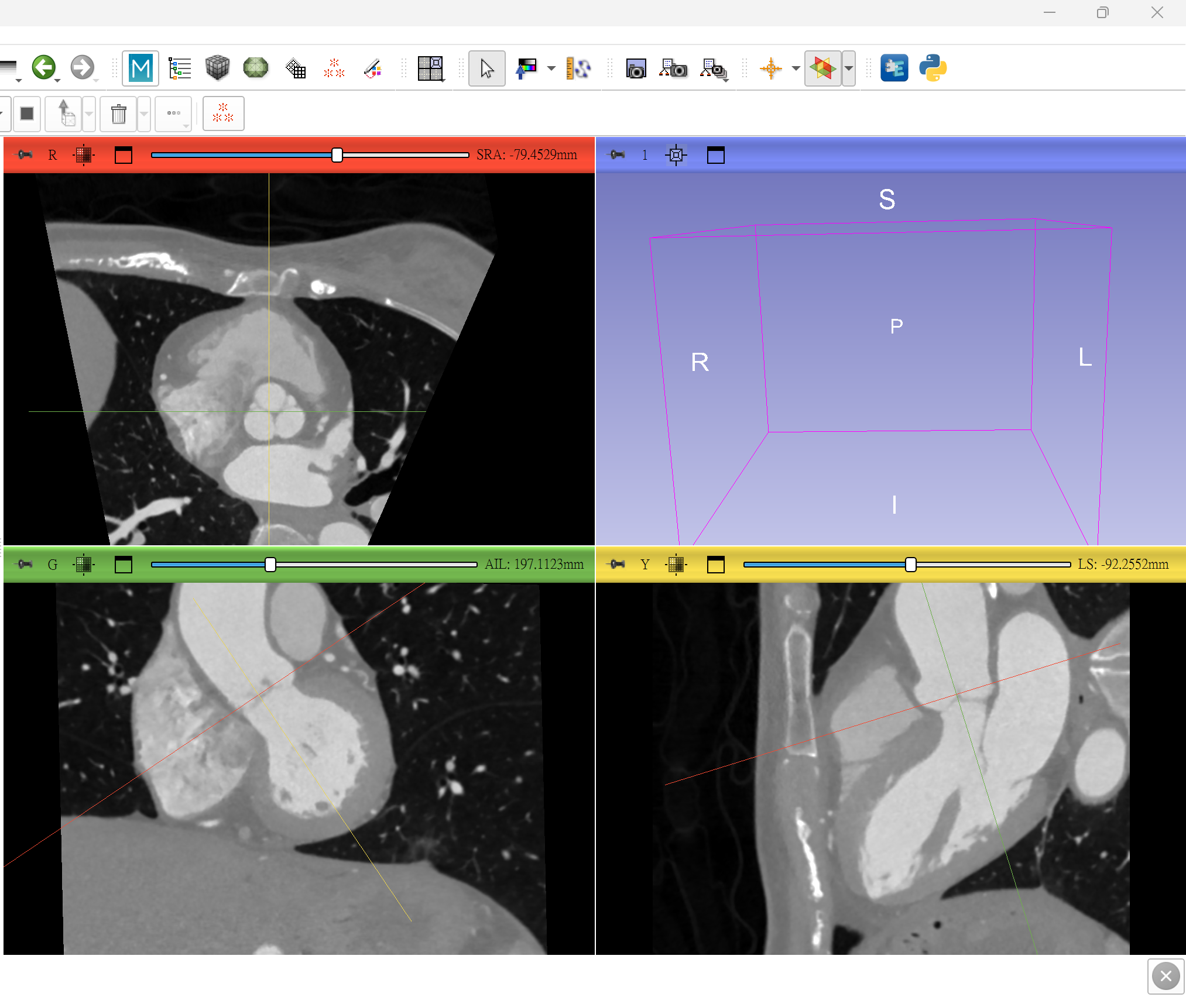
多平面重建
現在這平面與
主動脈瓣膜平行
可以更清楚看到主動脈瓣膜

Slide 19
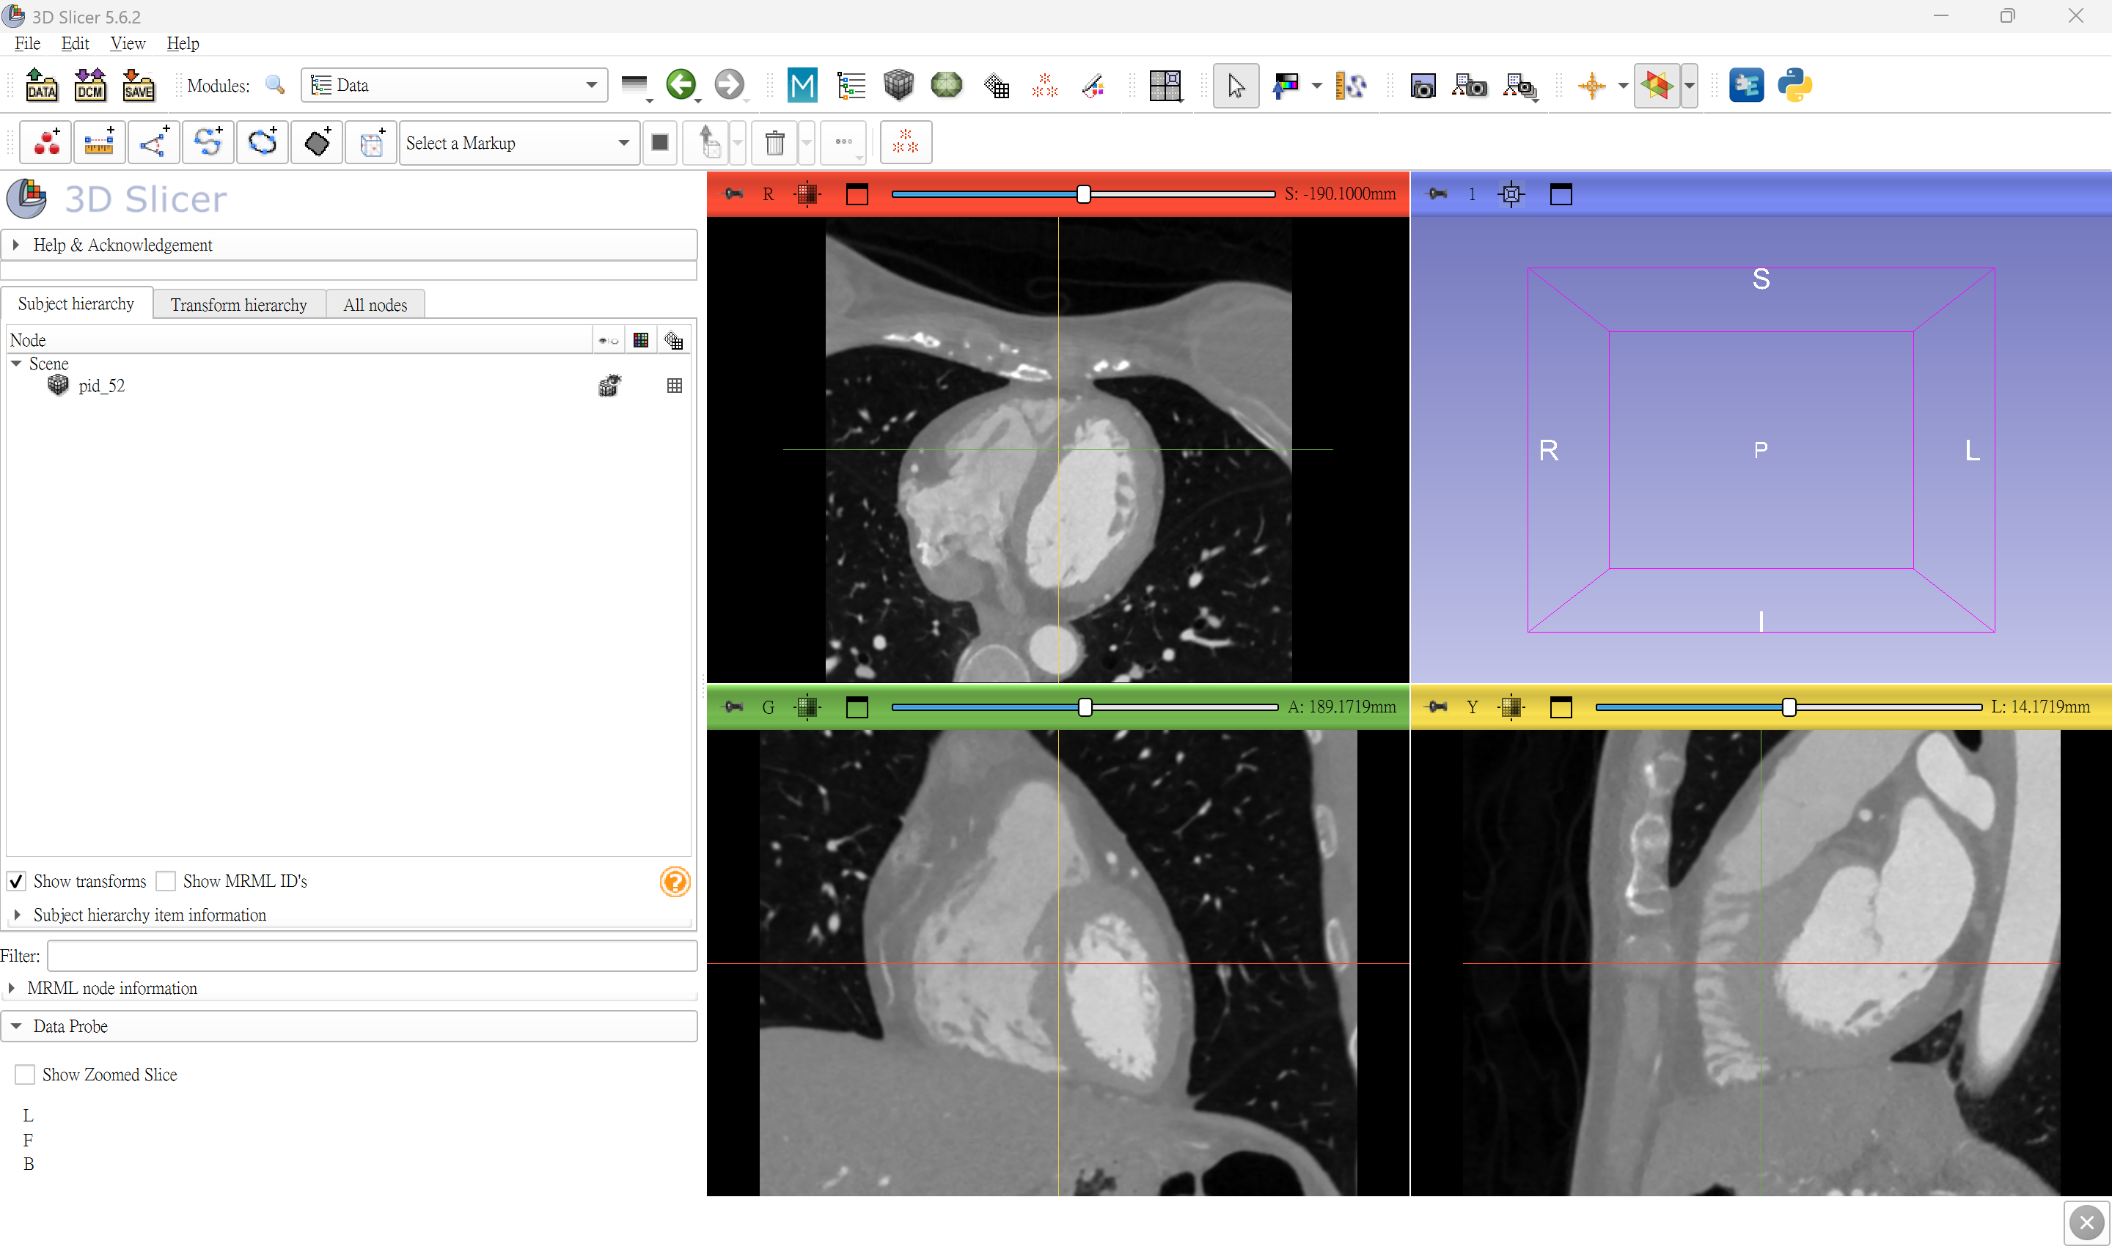
多平面重建
要恢復成原本平面則點兩下眼睛
重新顯示檔案

Slide 20
END

